Slide 1
TIẾT 4 + 5 CHỦ ĐỀ 4
Vương Thị Thanh Loan

Slide 2
ÂM NHẠC
KHỞI ĐỘNG

Slide 3
Trò chơi: “Vũ điệu âm thanh”

Slide 4
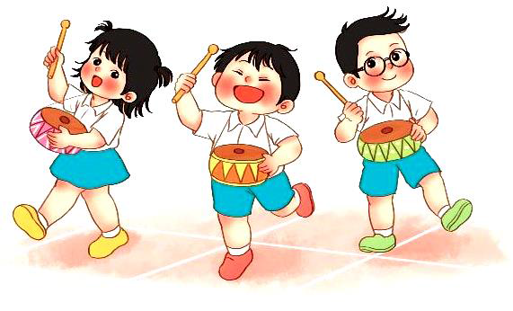
ÔN TẬP ĐỌC NHẠC
BAN NHẠC ĐÔ RÊ MI

Slide 5
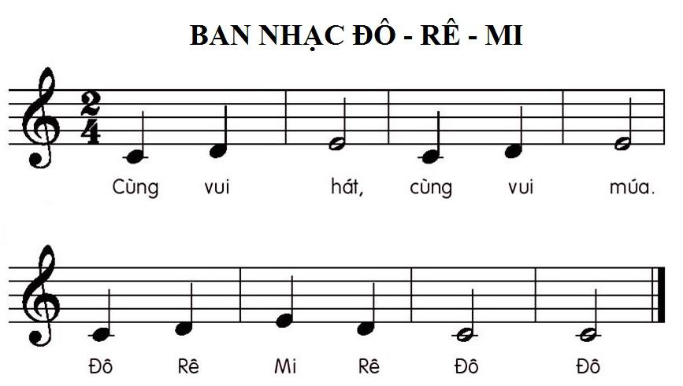

Slide 6
BAN NHẠC ĐÔ RÊ MI
ĐỌC NHẠC THEO SẮC THÁI
TO – NHỎ

Slide 8
BAN NHẠC ĐÔ RÊ MI
ĐỌC NHẠC KẾT HỢP
VỖ TAY THEO NHỊP

Slide 10
GÕ THEO MẪU TIẾT TẤU

Slide 11
XEM TRANH VÀ KỂ LẠI TÊN
CÁC BÀI HÁT Ở CÁC
CHỦ ĐỀ ĐÃ HỌC

Slide 12
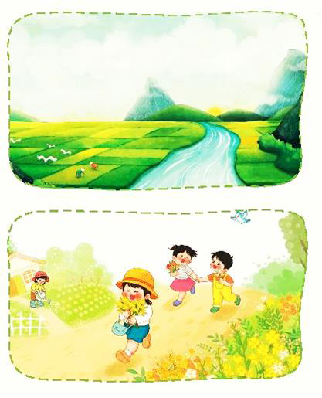
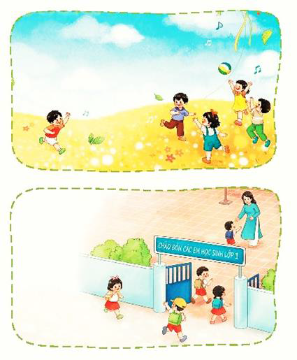
XEM TRANH VÀ KỂ TÊN CÁC BÀI HÁT
TỔ QUỐC TA
CHÀO NGƯỜI BẠN MỚI ĐẾN
VÀO RỪNG HOA
LỚP MỘT THÂN YÊU

Slide 13
TRÌNH DIỄN BÀI HÁT
Ở CÁC CHỦ ĐỀ ĐÃ HỌC

Slide 14
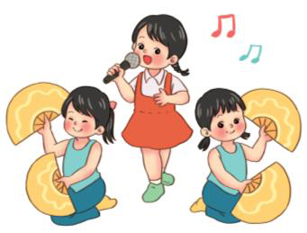
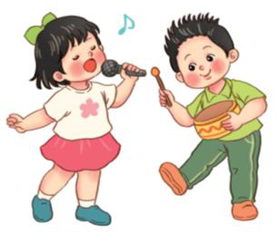
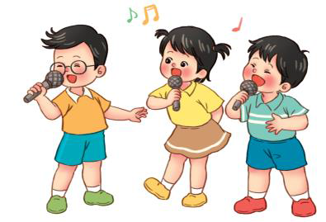
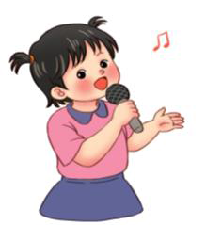

Slide 15
Tiết 4+5
ÔN TẬP HỌC KÌ I

